Slide 1

Odabir karijere
Predavanje i radionica: Analiza posla

Slide 2
Analiza posla
Postupak kojim utvrđujemo specifične zahtjeve za uspješno obavljanje nekog posla
Radi se o strukturiranom opisu nekog posla i zanimanja koji se zasniva na empirijskim podacima i realnoj slici o nekom poslu (ili zanimanju)
Omogućuje zaključivanje o potrebnim osobinama za uspješno obavljanje tog posla

Slide 3
Ciljevi analize posla
Približavanje svijeta rada
  (djeca su još uvijek egocentrična i teško mijenjaju perspektivu)
Podučavanje o tehnikama upoznavanja sa različitim poslovima i zanimanjima
Isticanje rada kao osobne i društvene vrijednosti
  (nezaposlenost kao jedno od iskustava u radnom vijeku)
Nalaženje pozitivnih, bliskih i realnih modela uspješnih radnika
Osvještavanje vlastitih osobina u terminima radnih kompetencija

Slide 4
Elementi analize posla
Sadržaj i vrsta zadataka (opis poslova)
Fizikalne i druge okolnosti u kojima se posao odvija (uvjeti rada)
Osobine, sposobnosti, znanja i vještine koje su potrebne za uspješno obavljanje (zahtjevi posla)
Osobine i sposobnosti čiji nedostatak je nespojiv s mogućnošću uspješnog obavljanja (kontraindikacije)

Slide 5
Elementi analize posla
Osposobljavanje
  (i mogućnost nadogradnje)
Slični poslovi i zanimanja
  (na horizontalnoj i vertikalnoj dimenziji)

Slide 6
Opis poslova (=1. nužan korak)
Detaljan opis sadržaja i vrste svih glavnih zadataka koje posao podrazumijeva
  Obično vidimo samo jedan istaknuti dio s kojim smo u kontaktu
  O poslovima obično govorimo u terminima stereotipa (posljedica potrebe za pojednostavljivanjem svijeta koji nas okružuje)
  O mnogim poslovima imamo predrasude (npr. da su dosadni, nekreativni…)

Slide 7
Uvjeti rada
Svaki posao se odvija u nekom kontekstu
Kontekst rada igra važnu ulogu pri odabiru zanimanja
  Ako nam je mrzak kontekst, neće nam se svidjeti niti sadržaj rada
  Djeci nedostaje iskustvo s različitim kontekstima
    Pomažu slike!

Slide 8
Zahtjevi posla
O njima zaključujemo na temelju poznavanja opisa poslova i radnih uvjeta
Odnose se na sposobnosti, osobine ličnosti, sustav vrijednosti, mogućnosti (+ znanja i vještine)
Poslovi se razlikuju u razini i vrsti zahtjeva, ali i tome da li prioritet stavljaju na osobine ličnosti, sposobnosti ili vrijednosti

Slide 9
Kontraindikacije
Predstavljaju nedostatak osobina koje su ključne za neki posao ili postojanje suprotnih osobina
Ne radi se samo o kontraindikacijama u zdravstvenom smislu (koje su obično regulirane posebnim zakonima za neka zanimanja)

Slide 10
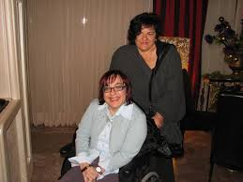
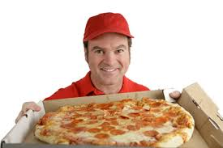

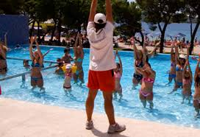
Preporuke radionica s djecom
Vježba analize posla na jednostavnim i bliskim poslovima s kojima dolaze u susret
Početi od niskokvalificiranih poslova (dostavljač pizze, pomoćni radnik u trgovini, prezenter, …..)

Slide 11
Ciljevi
  Analizirati zahtjeve i razloge mogućih neuspjeha
  Analizirati vlastite osobine i sposobnosti za određeni posao
  Uvježbati predstavljanje u kontekstu zahtjeva posla
  Analizirati zaradu i planirati troškove
  Upoznati uspješne modele

Slide 12
Rezultati u istraživačkoj fazi (5.-8. raz)
Istraživanja mogućnosti osposobljavanja (i zapošljavanja)
Upoznavanja sličnih poslova i zanimanja
Upoznavanje s uspješnim modelom

